Slide 1
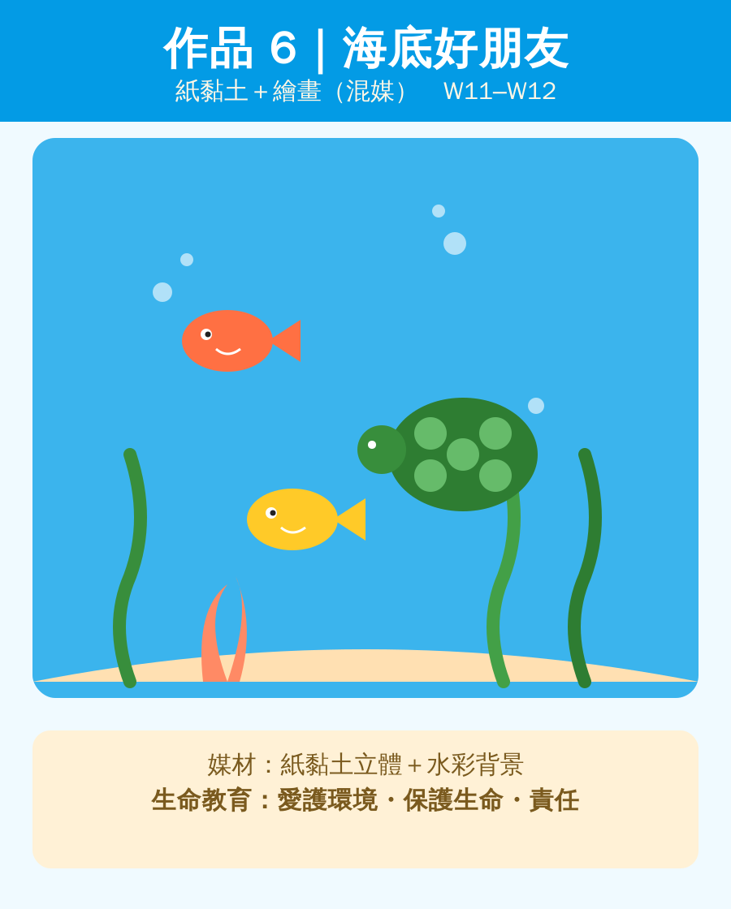
今天我們要一起做～
作品 6
海底好朋友
媒材：紙黏土＋繪畫

Slide 2
先聊一聊～
如果海裡都是垃圾，小魚會怎麼樣？

Slide 3
我們要用的材料
水彩
紙黏土
白膠
圖畫紙
（老師會先示範給大家看喔！）

Slide 4
第一次上課 怎麼做？
1
聊聊海洋和牠的朋友
2
畫藍藍的海做背景
3
捏小魚、海龜和珊瑚

Slide 5
第二次上課 怎麼做？
1
幫海洋朋友上色、貼上去
2
加上泡泡，說一件環保小事

Slide 6
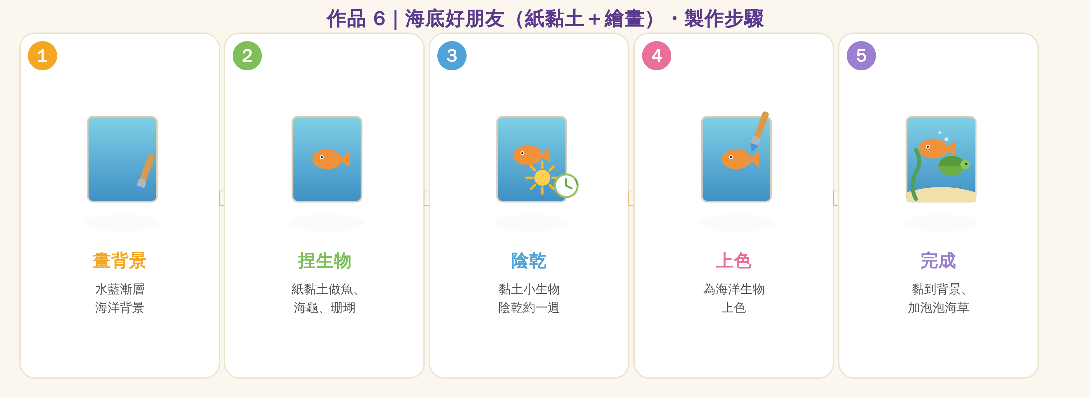
🔧 製作步驟（圖解）

Slide 7
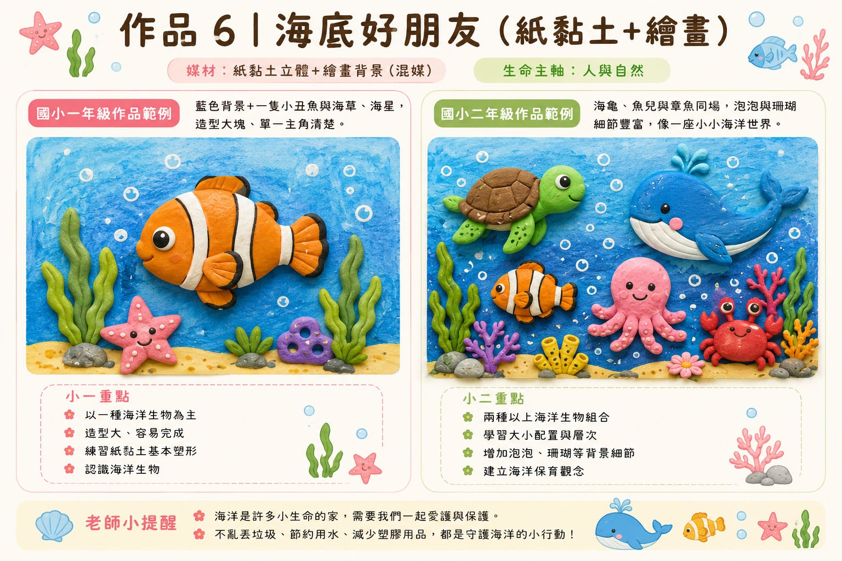
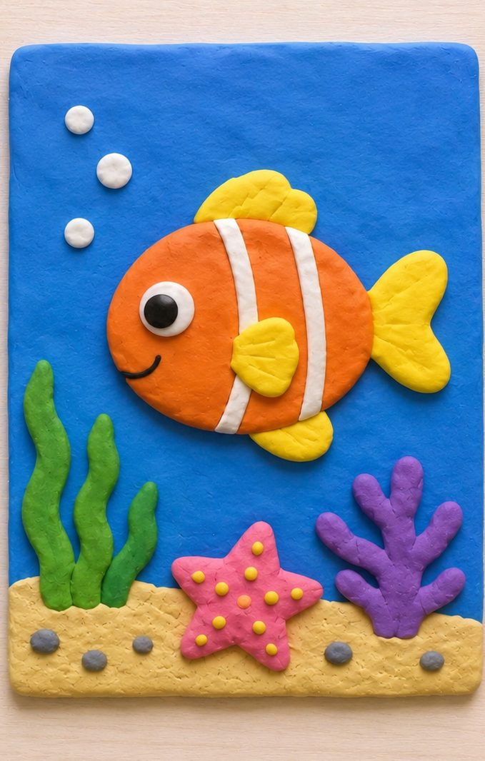
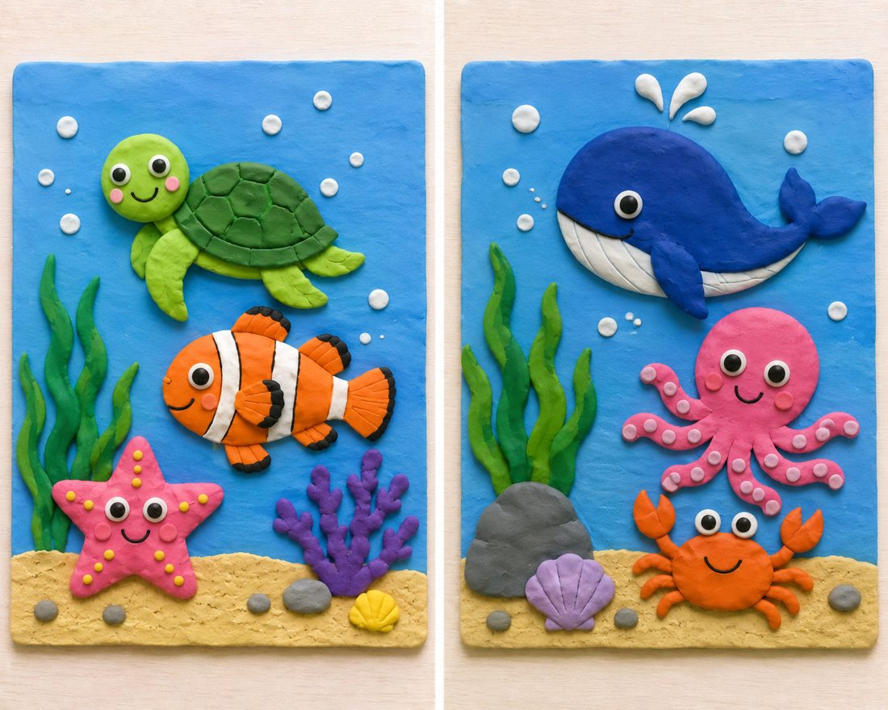
看看別的小朋友做的～

Slide 8
一起想一想
小魚迷路了，你的畫裡哪裡可以當牠的家？

Slide 9
我們完成了！
一起把桌子收拾乾淨、工具放回家，
再跟大家分享：我最喜歡自己作品的哪裡？

